Slide 1
基于语义分析的攻击检测引擎
恶意流量和恶意软件检测
阶段汇报2023.04.25
锐捷网络股份有限公司
大连理工大学

Slide 2
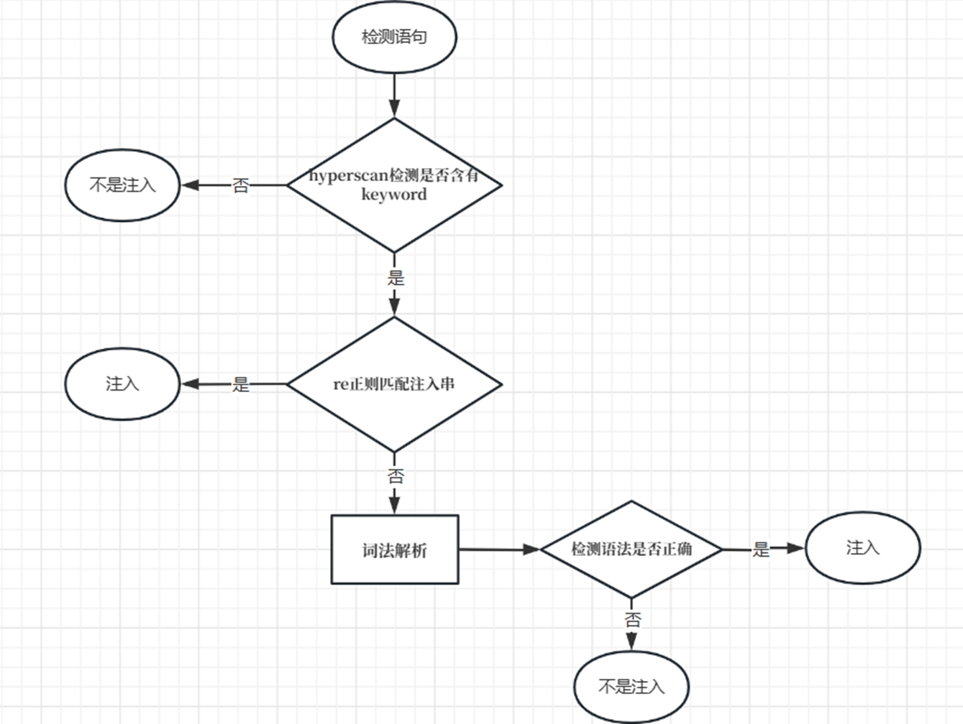
Java注入-注入检测模型流程图

Slide 3
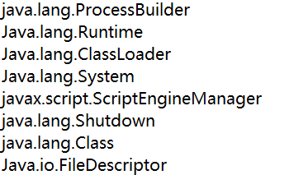
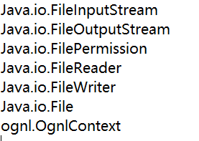
Java注入-注入成分库
注入成分库的作用与获取方式
注入成分库用于re正则匹配模块，主要是payload中常见的字符串，例如：java.lang.ProcessBuilder这种不用与权限语句搭配使用，单独出现就被检测为注入的类，以及权限语句中常出现有功能作用的字符串。注入成分库里的字符串用于re正则匹配，如果检测语句中匹配到注入成分库中的字符串，即被检测为注入。
注入成分库（目前已统计15条）

Slide 4
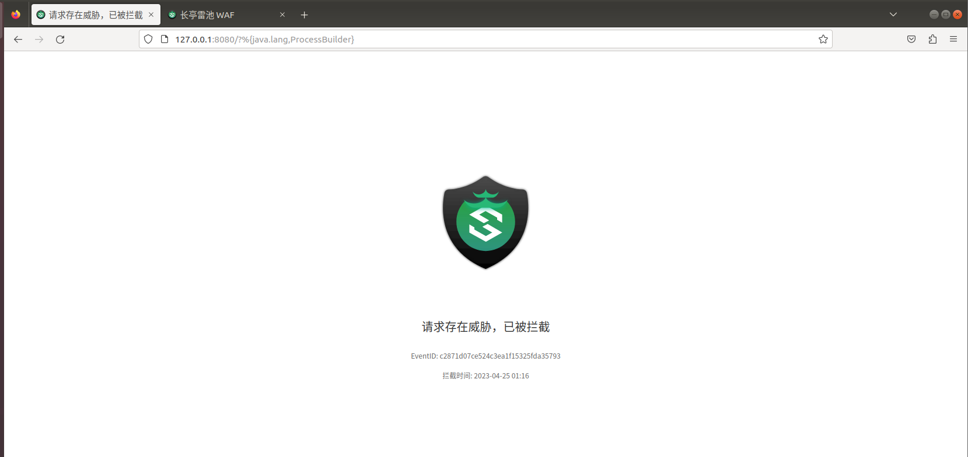
Java注入-社区版长亭检测模型
本机上搭建了长亭社区版的检测模型
通过urlpath的方式输入语句，根据语句是否被拦截来判断语句是否为注入

Slide 5
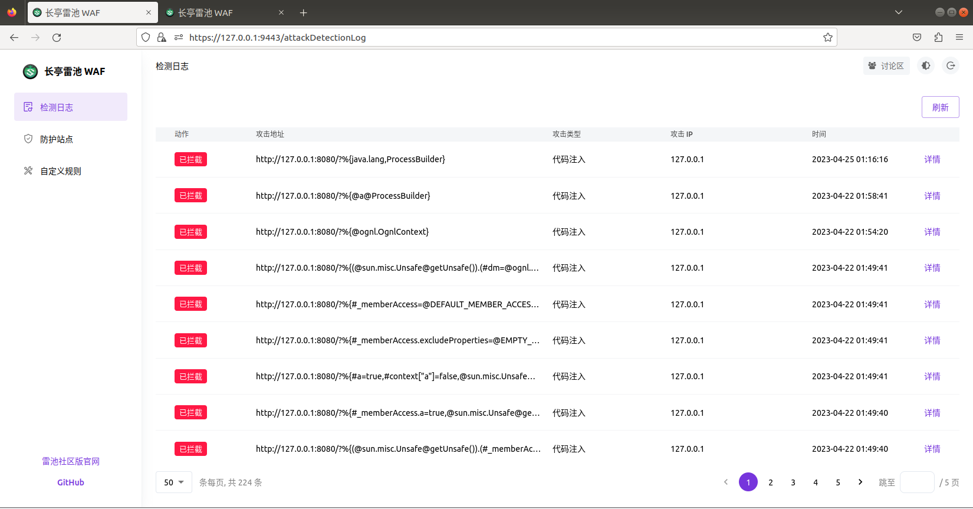
Java注入-社区版长亭检测模型
注入语句产生检测日志

Slide 6
Java注入-测试结果对比
深信服测试结果
总数据 | 注入（有日志） | 非注入
345 | 125 | 220
72（权限语句） | 15 | 57
长亭(社区版)测试结果
总数据 | 注入（有日志） | 非注入
345 | 158 | 187
72（权限语句） | 58 | 14

Slide 7
Java注入-下一步计划
综合友商的检测结果，比较总结已有的注入模式和注入用例
完善设计文档
搭建模型的词法解析跟语法解析

